Slide 1
国家奖学金答辩
姓名：范欢欢
学号：BA12004070
导师：刘树彬教授

Slide 2
内容简介
个人简历
科研工作情况
论文发表情况

Slide 3
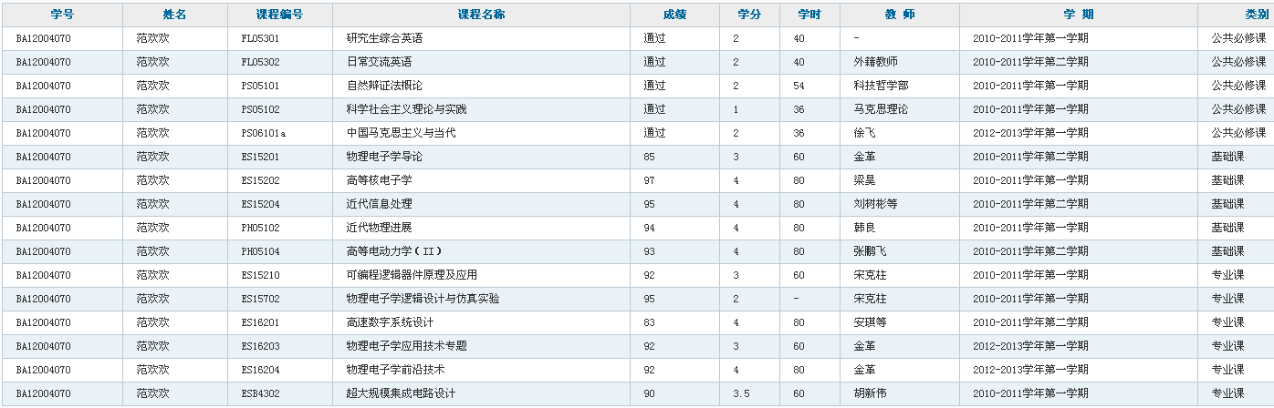
个人简历
  个人资料
    姓名：范欢欢 学号：BA12004070
  个人经历
    2006年9月至2010年7月，中国科学技术大学近代物理系物理电子学专业
    2010年9月至2012年7月，中国科学技术大学近代物理系快电子学实验室刘树彬教授下读硕士
    2012年9月至今在刘树彬教授下攻读博士
  成绩

Slide 4
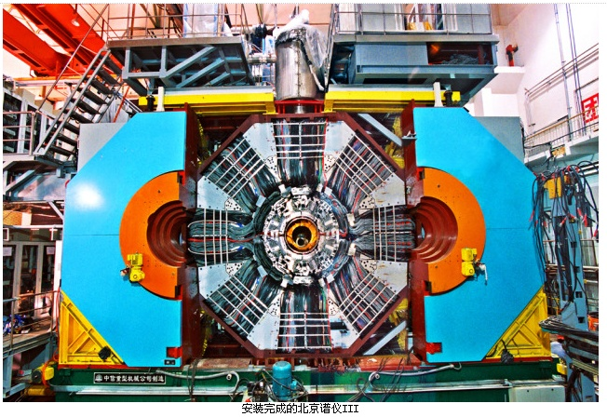
科研工作项目1：
北京谱仪（BES Ⅲ）端盖飞行时间探测器（ETOF）升级

Slide 5
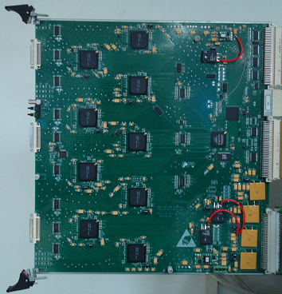
本人的工作
    后端电子学的时间测量插件（TDIG插件）设计
      特点
      时间测量精度高
        好于20ps，达到国际高能物理实验最好水平
      集成度高
        单板完成72个通道的时间测量
        升级后共有1728个电子学通道，只需24块
        电子学插件，大大简化了后端电子学系统的硬件结构

Slide 6
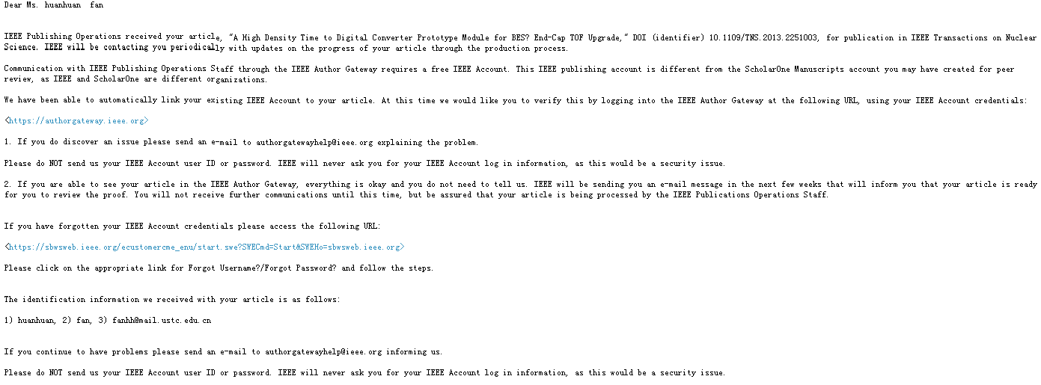
发表的文章
Huanhuan Fan, Changqing Feng，Weijia Sun, Chunyan Yin, Shubin Liu, Qi An “A High Density Time-to-Digital Converter Prototype Module for BESⅢ End-Cap TOF Upgrade” IEEE Transactions on Nuclear Science

Slide 7
审稿人对文章的评价
Review1: …The paper is well written and shows in a quite good manner the system architecture and its goals…
Review2: Manuscript describes a useful development of the CERN HPTDC ASIC and is well written.
Review3: The TDIG module described in the paper seems to be good with the claimed resolution achieved…

Slide 8
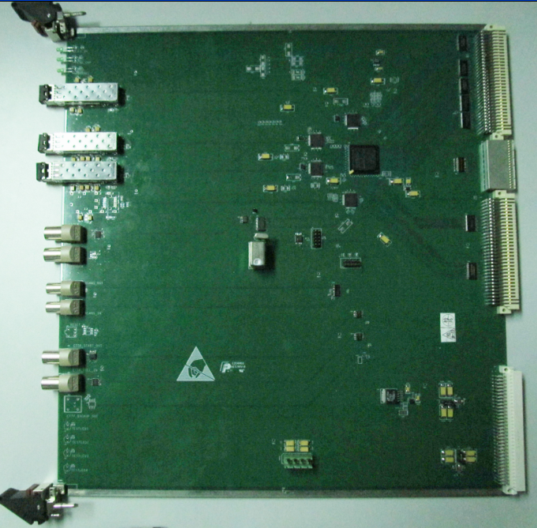
本人的工作
后端电子学的快控制插件设计
  ETOF升级后，应新增功能的需求，对快控制插件进行改板设计

Slide 9
科研工作项目2：
基于FPGA的高精度时间数字转换（TDC）的研究

Slide 10
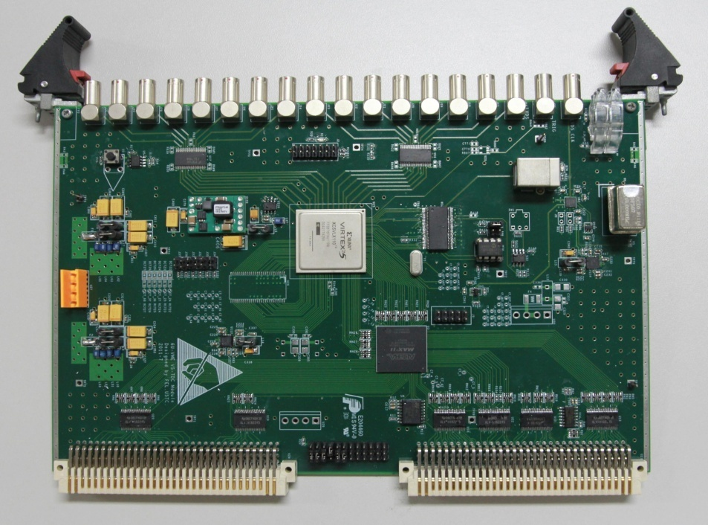
本人的工作
基于FPGA的多功能高精度时间测量标准化模块设计
  特点
    时间测量精度高 RMS<16ps
    多功能
      时间测量功能
      脉宽测量功能
      触发窗功能
    能够满足很多高能物理实验的需求，具有很广的应用前景
    相对于ASIC设计，本模块设计周期短，设计灵活

Slide 11
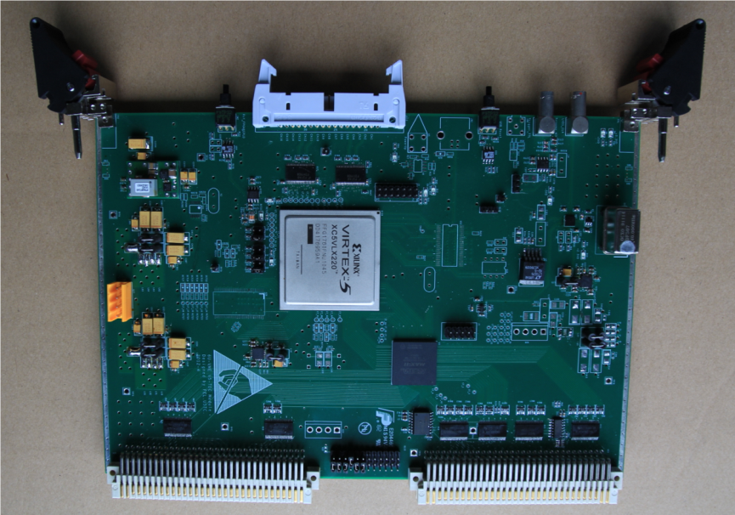
本人的工作
凭借此设计参加了第十三届“挑战杯”全国大学生课外学术科技作品竞赛，并获得了校三等奖
此设计被德国CBM实验列为飞行时间探测器中时间测量的备选方案

Slide 12
论文发表
    Huanhuan Fan, Changqing Feng，Weijia Sun, Chunyan Yin, Shubin Liu, Qi An;“A High Density Time to Digital Converter Prototype Module for BESⅢ End-Cap TOF Upgrade” IEEE Transactions on Nuclear Science

Slide 13
谢谢！

